Slide 1
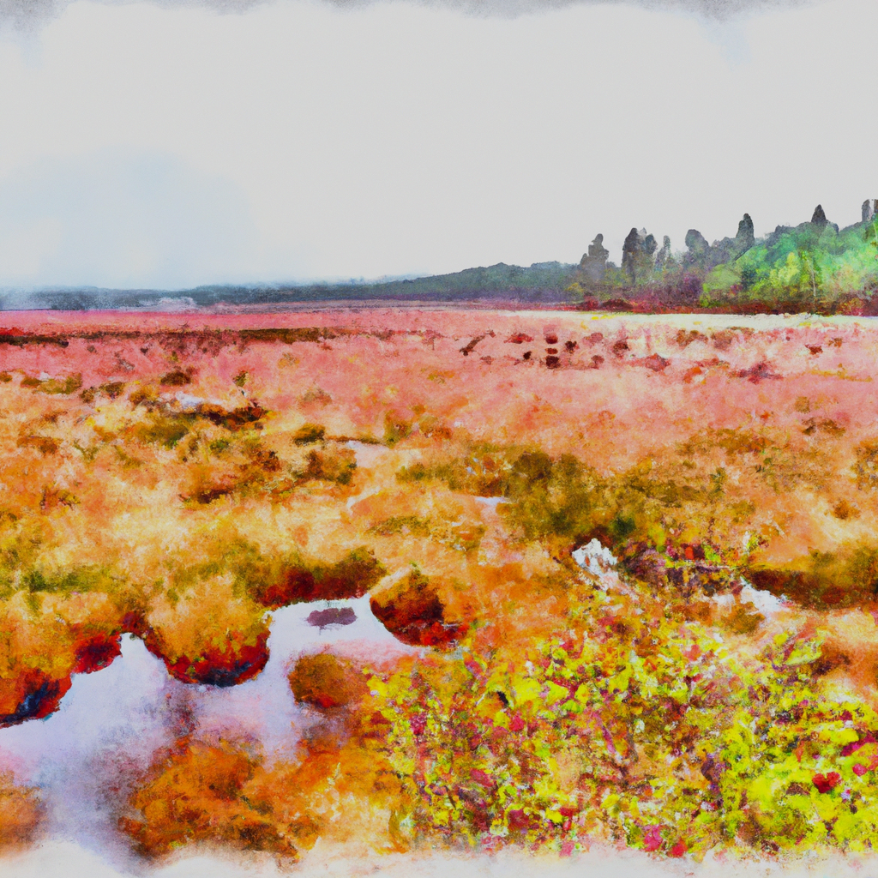
Tourbières
Haut et bas marais de montagne et de plaine
par Daniel Gilbert, Lise Pinault, Laure Gandois & Adrien Jacotot

Slide 2
SOMMAIRE
Tourbières
Haut et bas marais de montagne et de plaine
1.
Présentation de l'écosystème : définitions et chiffres-clés
2.
Stocks et FORMES de carbone organique
3.
Dynamique du carbone organique
4.
Leviers d'action pour limiter les émissions de CARBONE
5.
Conclusions

Slide 3
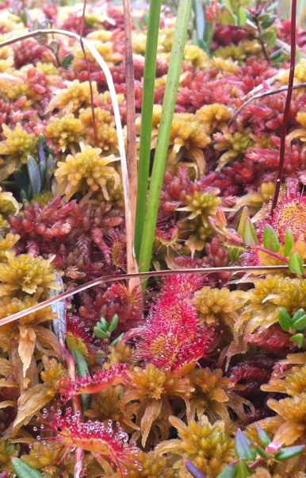
GLOSSAIRE / Tourbières
1 Gt = 1 milliard de tonnes
= 10⁹ tonnes
1 Gt C = 1 Pg C
1 Mt = 10⁶ tonnes
1 Gt C = 3,666 Gt CO₂
GIEC = IPCC
Acrotelm : partie supérieure de la tourbe comprenant la partie vivante de la végétation qui se situe au dessus du niveau le plus bas de la nappe d'eau.
Catotelm : partie de la tourbe qui se situe au dessous de l'acrotelm et qui est donc toujours sous le niveau de la nappe d'eau.
Densité apparente : masse volumique de la tourbe. Elle se calcule en évaluant la masse sèche d'un volume de tourbe non tassé (solide + espace interstitiel + eau).
Taux de carbone : proportion de carbone contenue dans la tourbe sèche.
Groupe d'Experts Intergouvernemental sur l'Évolution du Climat
Intergovernmental Panel on Climate Change
GES (Gaz à Effet de Serre) : constituants gazeux de l'atmosphère, à la fois naturels et anthropiques, qui absorbent des radiations à des longueurs d'onde spécifiques dans le spectre infrarouge émis par la surface de la Terre, l'atmosphère elle-même, et par les nuages. Cette propriété cause l'effet de serre. Les principaux GES dans l'atmosphère de la Terre sont : H₂O, CO₂ , N₂O, CH₄ .
Sphaignes et Drosera
© GILBERT Daniel

Slide 4
Présentation de l'écosystème : définitions et chiffres-clés

Slide 5
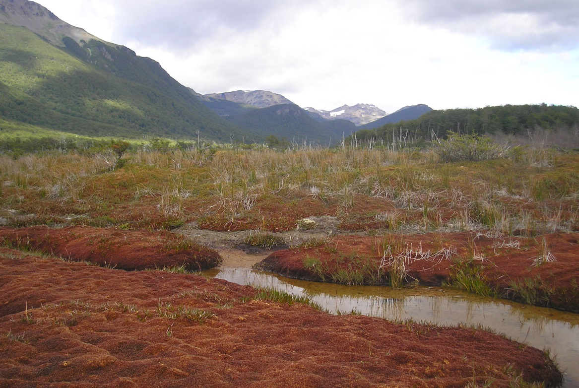
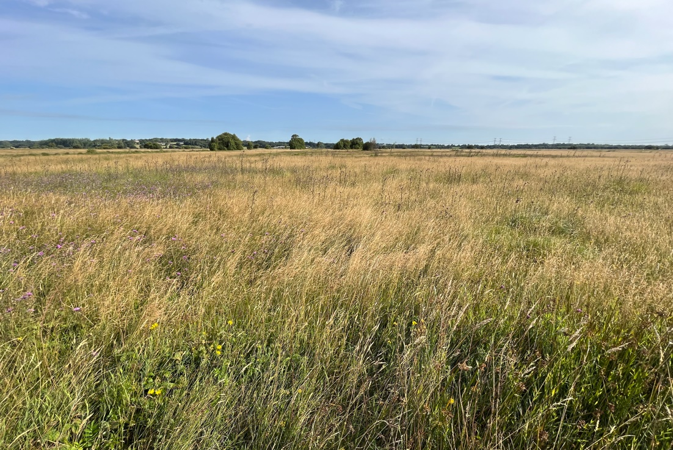
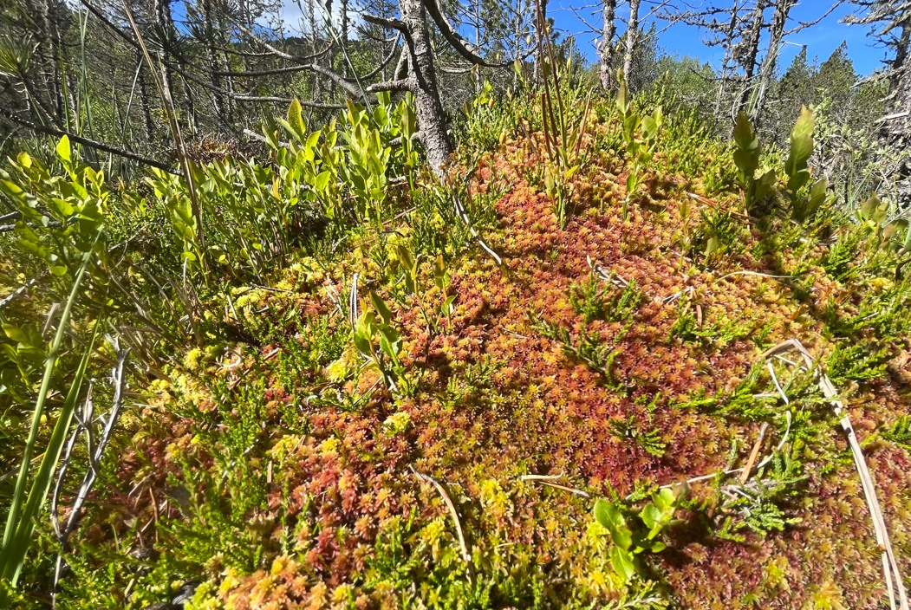
Définition des tourbières
Tourbières
Zones humides pour laquelle la production primaire annuelle est supérieure à la décomposition microbienne. Il en résulte une accumulation régulière de matière organique.
Tourbière active
Le processus d'accumulation se poursuit (puits de carbone).
Tourbière perturbée
La zone humide a été drainée, cultivée ou exploitée pour la production de tourbe. Le bilan de carbone de l'écosystème est négatif, les émissions sont supérieures à la captation (source de carbone).
Tourbière de Terre de feu
(Argentine)
© GILBERT Daniel
Tourbière du Cotentin (France)
© GILBERT Daniel
Sphaignes, Ariège (France)
© GILBERT Daniel

Slide 6
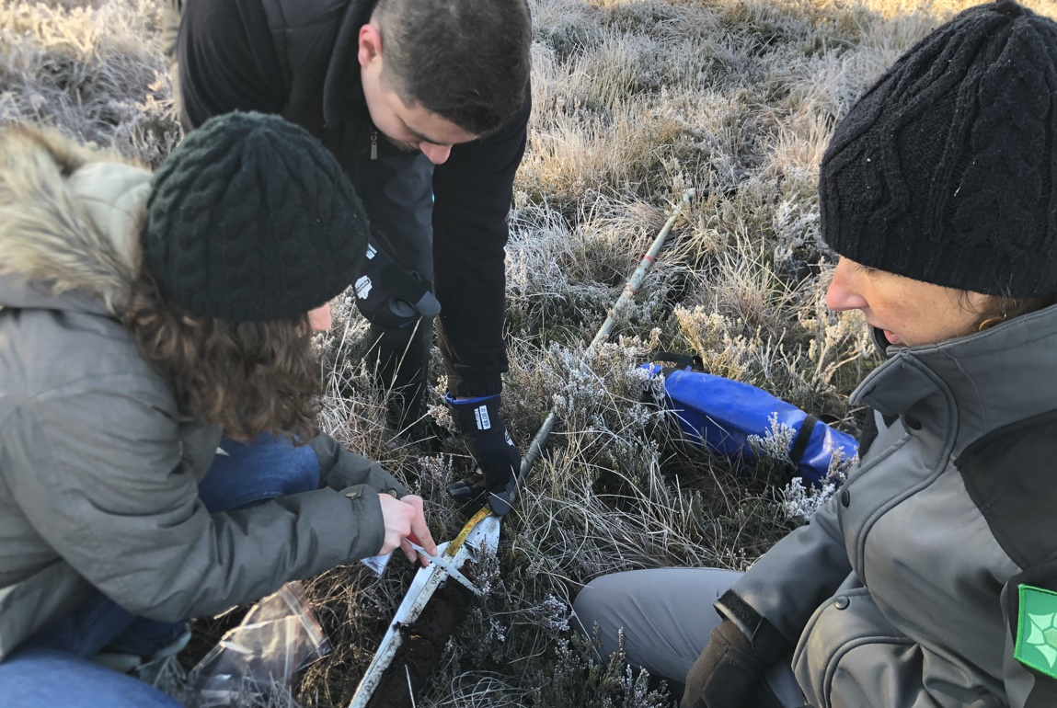
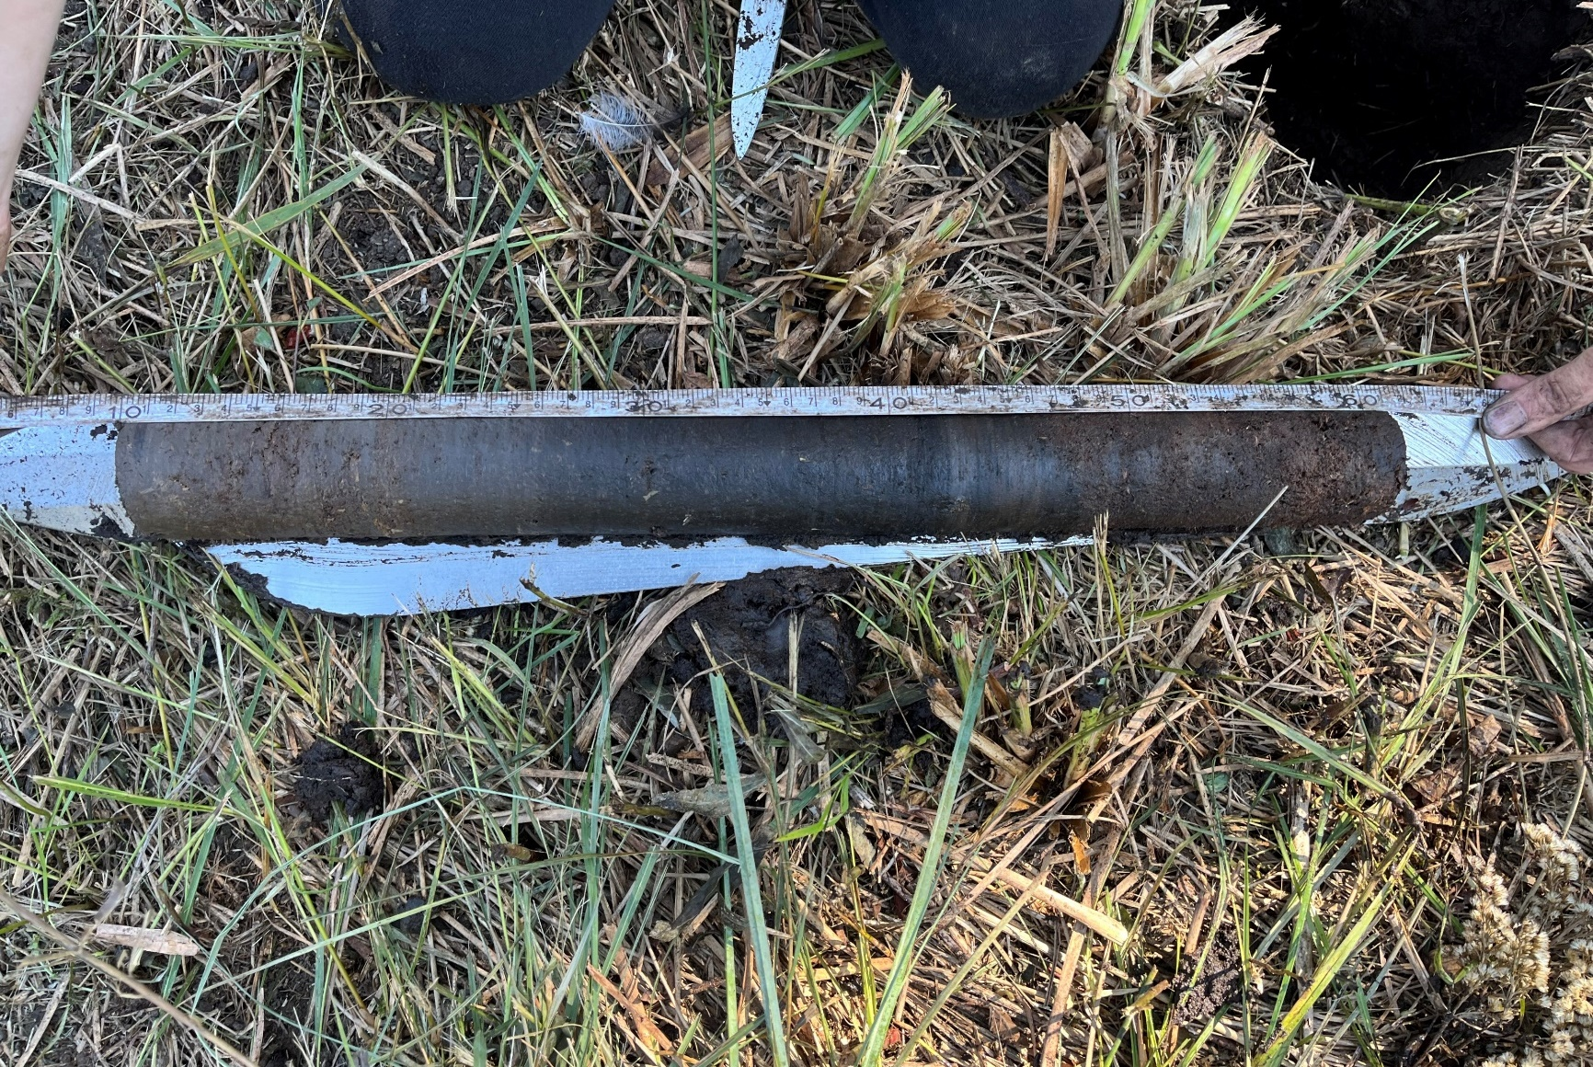
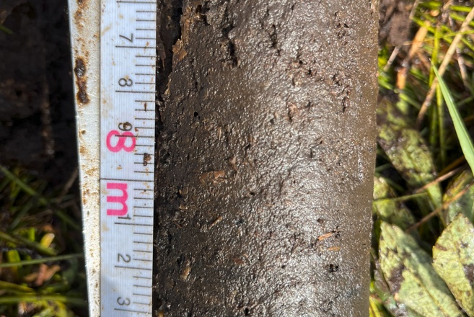
Définition de la tourbe
Tourbe
Accumulation de matière organique issue de la biomasse produite in situ.
Teneur en matière organique
La tourbe contient au moins 30 % de matière organique (Tannenberger et al., 2017). Cette teneur est devenu la norme, même s'il s'agit d'une valeur arbitraire, beaucoup d'autres définitions peuvent être retrouvées.
Épaisseur
Une tourbière a habituellement accumulé au moins 30 à 40 cm de tourbe. Là encore, c'est une valeur arbitraire, une définition basée uniquement sur la présence d'une végétation formant de la tourbe est aussi utilisée (Cubizolle, 2019).
Carottage à Frasne (France, 25)
© GILBERT Daniel
Carottier russe
(Marais de lavour, France, 01)
© GILBERT Daniel
Carottage Cotentin (France, 50)
© GILBERT Daniel

Slide 7
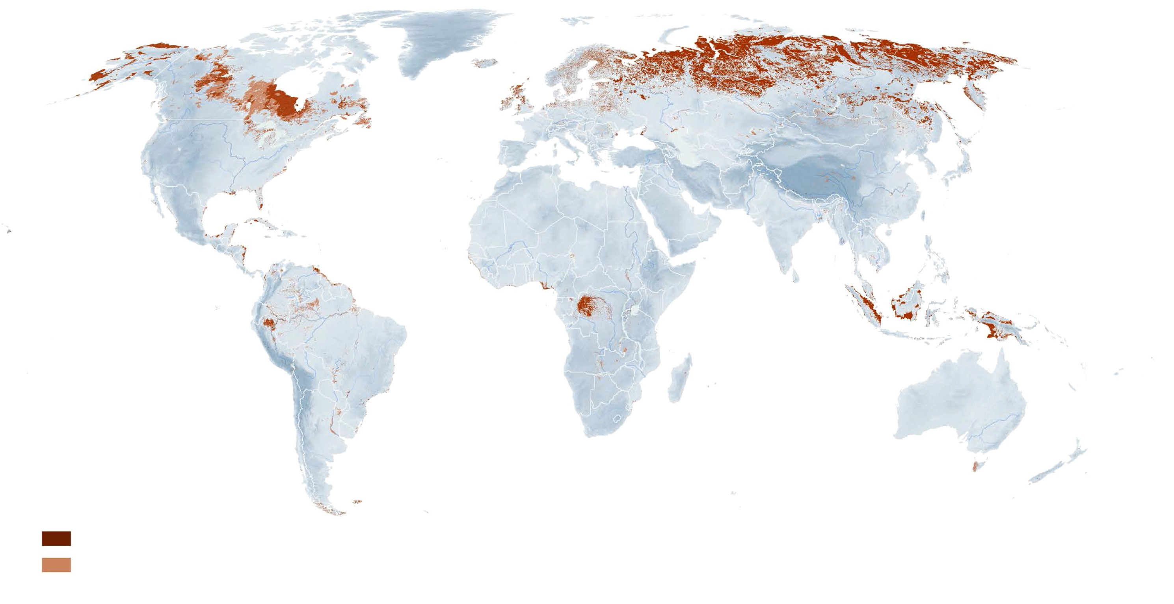
Répartition des tourbières dans le monde
Boréales
et tempérées
Tropicales
13 %
87 %
de la surface totale
Tempérées
Tourbières
Tourbe dans la mosaïque de sol
Surface mondiale (occupation des sols)
4 262 000 km²
(Global Peatland Assessment, 2022 ; Leifield & Menichetti, 2018 ; Cubizolle, 2019)

Slide 8
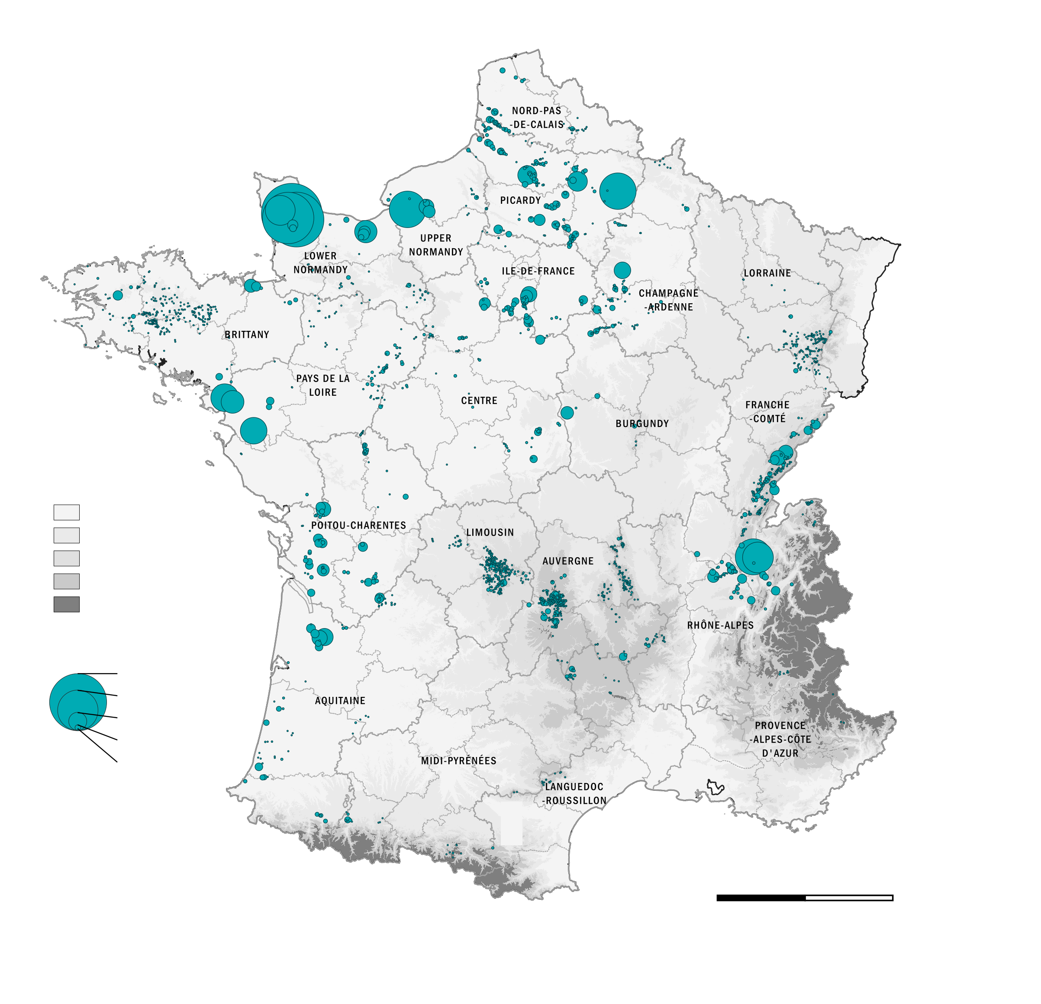
Les tourbières en France
En 1949
Surface totale : 100 000 à 120 000 ha
Tourbières de plaine : environ 80 %
Tourbières de montagne : environ 20 %
Distribution des tourbières le long d'un gradient altitudinal (données 1949)
Altitude (m)
0 – 200
200 – 500
500 – 800
800 – 1500
> 1500
Stocks de carbone (t)
10 000 000
5 000 000
1 000 000
100 000
10 000
0 100 200 km
!
Un inventaire a été réalisé par le ministère des mines en 1949 (Pinault et al., 2023). Numérisé en 2018, il donne un aperçu partiel de la distribution des tourbières en France. Un inventaire actualisé est en cours de réalisation.
(Pinault et al., 2023)

Slide 9
Les tourbières sont affectées par les activités humaines
11,7 % des tourbières mondiales sont dégradées, mais 46 % en Europe.
4 % sont cultivées, 25 % en prairie, 65 % en forêt.
L'essentiel des tourbières d'Asie du Sud-Est a été drainé pour la production d'huile de palme.
Proportion de tourbières drainées et non drainées
dans les différentes régions du monde
(Global Peatland Assessment, 2022)

Slide 10
Trois grands enjeux liés aux tourbières
Conservation de la biodiversité
Faune/flore et microorganismes spécifiques des tourbières
Régulation de l'eau
Stockage du carbone
Régulent les débits d'étiage et limitent les effets des sécheresses et des inondations
Service primordial dans le contexte de l'intensification des changements climatiques
Services
Stockage à long terme du carbone sous forme de tourbe
La restauration des tourbières atténue les changements climatiques
(Parish et al., 2008)

Slide 11
Stocks et formeS de carbone organique

Slide 12
Stocks de carbone organique des tourbières
 | Dans le monde | En France
Surface totale | 4 262 000 km² | Environ 1 200 km² Soit 120 000 ha
Stock de carbone total | 600 Gt C | 0,165 Gt C
Profondeur moyenne | 0,5 à 11 m | 1,80 m
Densité apparente (masse volumique) |  | 188 g.l⁻¹
Taux de carbone |  | 43 %
Stock de carbone par unité de surface |  | 780 t C.ha⁻¹.m⁻¹
(estimations L. Pinault & D. Gilbert)
(Zinck & Huber, 2011)
(Loisel et al., 2021)
(Page et al., 2011)

Slide 13
Comparaison avec les autres écosystèmes
Écosystème | Étendue géographique mondiale (1 000 km²) | Densité de carbone typique (t C.ha⁻¹)ª | Teneur mondiale estimée en carbone (Gt C)ª | Taux de perte récent (superficie par an en %)^{c}
Mangroves | 145 | 502 | 7,3 | 0,13%
Herbiers marins | 450 | 111 | 5,0 | 0,95%
Marais | 210 | 265 | 5,6 | 0,25%
Forêts boréales | 10 700 | 264 | 283 | 0,18%
Forêts feuillues tempérées | 4 960 | 268 | 133 | 0,35%
Forêts de conifères tempérées | 2 410 | 272 | 66 | 0,28%
Forêts tropicales sèches | 842 | 166 | 14 | 0,58%
Forêts tropicales humides | 11 700 | 252 | 295 | 0,45%
Tourbières boréales | 3 609^{b} | 500 | 181 | 0,00%
Tourbières tempérées | 185^{b} | 500 | 9,3 | 0,00%
Tourbières tropicales | 587^{b} | 504 | 30 | 0,60%
Prairies tempérées | 5 080 | 77 | 39 | 0,14%
Prairies tropicales | 7 000 | 43 | 30 | 0,14%
Prairies montagnardes | 2 600 | 104 | 27 | 0,14%
a La densité typique du carbone est la somme des valeurs typiques du carbone organique aérien, souterrain et du sol jusqu'à des profondeurs de 30 cm (sols minéraux des hautes terres) ou 1 m (tourbières gorgées d'eau et systèmes côtiers).
b L'étendue géographique des tourbières capturées ci-dessus chevauche d'autres écosystèmes : 56 % de la superficie des tourbières chevauche des forêts et 21 % des prairies, et 16 % se trouvent sous des terres cultivées ou des zones d'utilisation mixte des terres.
c Les taux de perte de forêts et de mangroves sont basés sur une période 2000-2012 ; les taux de perte dans d'autres écosystèmes ne sont pas suivis d'aussi près et sont basés sur des périodes différentes.
Les tourbières et les mangroves constituent les plus grands stocks de carbone par hectare.
(Goldstein et al., 2020)

Slide 14
Description d'une carotte de tourbe : exemple de Frasne (France, 25)
Profondeur | Densité apparente (g.cm⁻³ de tourbe) | % de carbone | C/N
25 cm | 0,029 | 52 | 36
50 cm | 0,074 | 51 | 36
75 cm | 0,111 | 49 | 24
100 cm | 0,120 | 52 | 30
Actuel
Acrotelm
Niveau moyen de la nappe
- 1000 ans
Catotelm
- 2000 ans
500 cm | 0,140 | 49 | 23
- 9000 ans
Il existe une très grande variabilité en termes de qualité de la tourbe et de profondeur (jusqu'à plus de 10 m) !

Slide 15
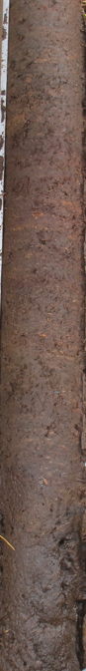
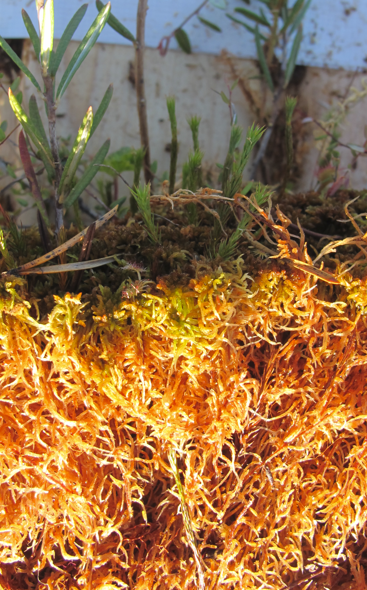
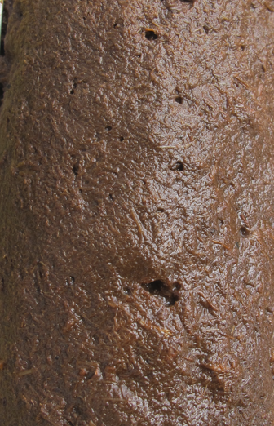
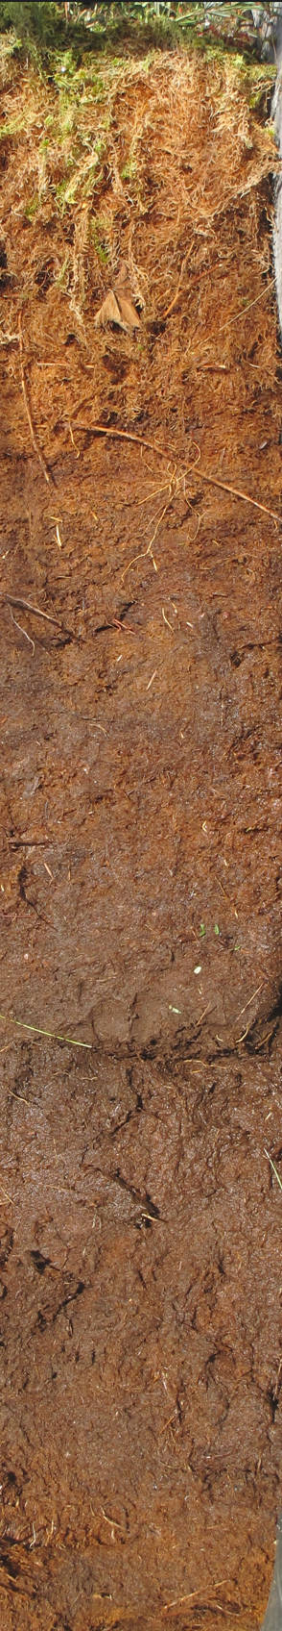
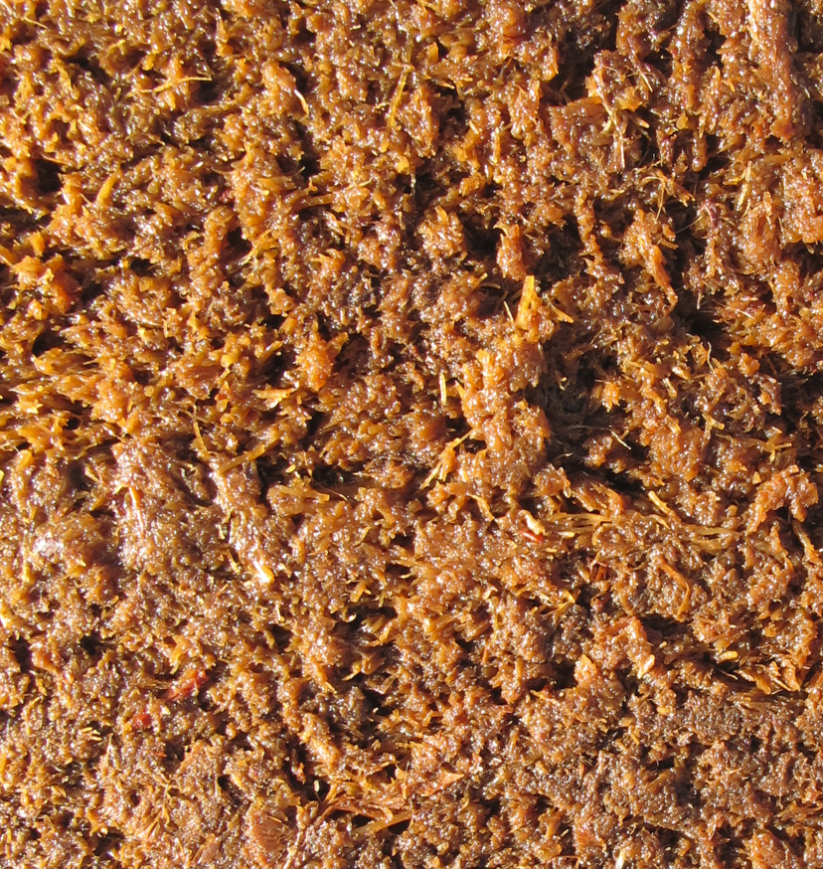
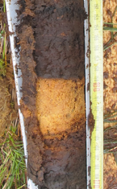
Description d'une carotte de tourbe
En surface
La végétation se développe en surface.
Dans les tourbières boréales, les sphaignes sont les principaux végétaux formant la tourbe.
En profondeur
En profondeur, la tourbe est plus sombre.
La tourbe évolue en une matière beaucoup plus plastique.
Acrotelm
Catotelm
© GILBERT Daniel
Sous la végétation
Sous le niveau de la nappe, la litière formée de matière morte s'accumule.
Ici, la tourbe blonde est notamment issue des restes de sphaignes. La tourbe est fibreuse.
Mais aussi ...
La tourbe contient de nombreux restes de végétaux, des enveloppes de microorganismes et parfois des morceaux d'arbres.
Tourbière de Sibérie

Slide 16
Dynamique du carbone organique

Slide 17
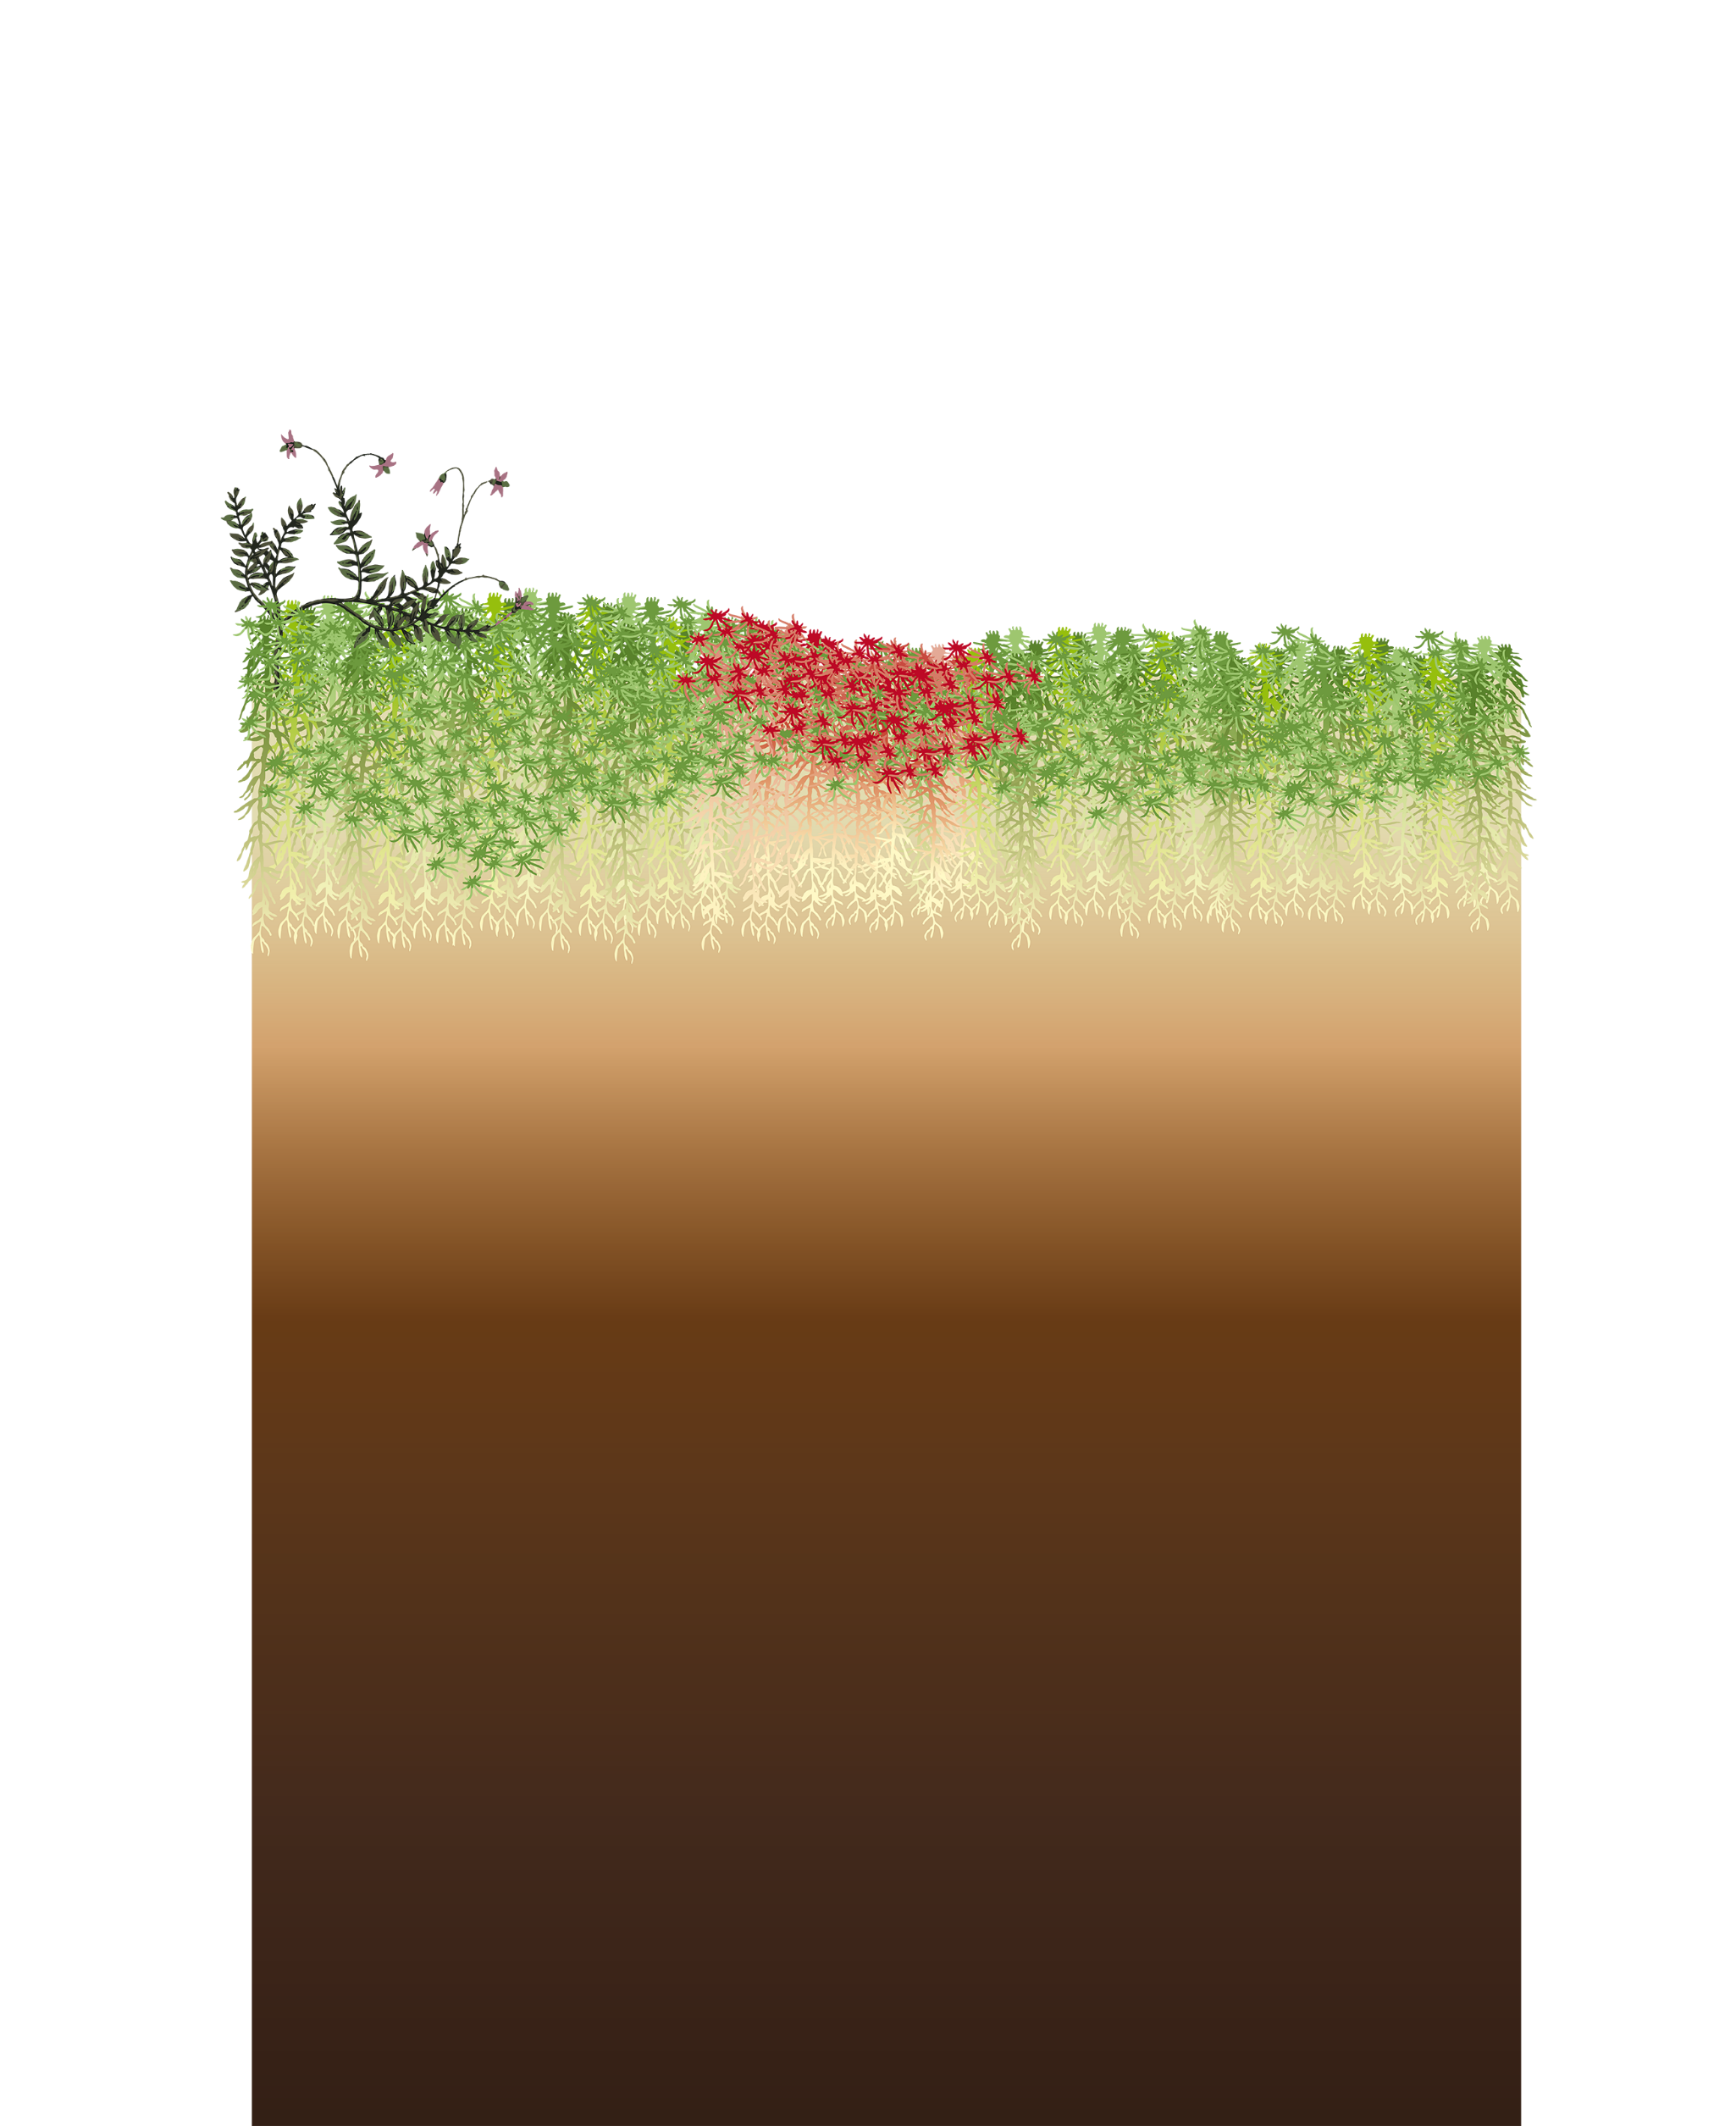
Schéma général de la dynamique du carbone dans les tourbières
Bilan pour le CO₂
- En surface, les végétaux fixent le CO₂ atmosphérique par photosynthèse
- Les végétaux respirent et rejettent une partie du CO₂ assimilé (respiration autotrophe)
- Les végétaux morts sont dégradés par les microorganismes décomposeurs qui libèrent du carbone (respiration hétérotrophe)
- Dans les tourbières, le bilan Photosynthèse – Respiration totale n'est pas égal à zéro. Environ 10% de la production primaire s'accumule chaque année sous forme de tourbe
CO₂
_{capté}
+
CO₂
_{émis}
=
CO₂
_{stocké}
Production
primaire brute
(Photosynthèse)
Respiration autotrophe
Respiration hétérotrophe
Niveau maximum de la nappe d'eau
Végétation
active
Litière
Niveau minimum de la nappe d'eau
Tourbe
Accumulation de tourbe

Slide 18
Schéma général de la dynamique du carbone dans les tourbières
Bilan pour le CH₄
- Sous le niveau de la nappe, le milieu est en anaérobiose
- Certaines bactéries produisent du CH₄ par respiration anaérobie (méthanogénèse)
- Le méthane diffuse dans la tourbe, notamment le long des racines des plantes vasculaires et s'échappe dans l'air
- Mais une partie du CH₄ est décomposée dans la partie supérieure de la tourbière par des bactéries aérobies avant qu'il ne parvienne à la surface (méthanotrophie)
CH₄
_{émis}
Méthanotrophie
Niveau maximum de la nappe d'eau
Végétation
active
X
Litière
Niveau minimum de la nappe d'eau
Tourbe
Accumulation de tourbe
Méthanogénèse

Slide 19
Schéma général de la dynamique du carbone dans les tourbières
Bilan pour le DOC
et le POC
- Lorsque l'eau s'écoule à la surface ou en profondeur dans la tourbière, elle entraine de la matière organique
- Soit sous forme de Carbone Organique Dissous (DOC), soit sous forme de Carbone Organique Particulaire (POC)
- A terme, le DOC et le POC finissent dans les cours d'eau où ils peuvent être décomposés en produisant du CO₂
Lessivage
Niveau maximum de la nappe d'eau
Végétation
active
C-DOC
et POC
Carbone Organique Dissous et Particulaire
dans l'eau
Litière
Niveau minimum de la nappe d'eau
Tourbe
Accumulation de tourbe

Slide 20
Schéma général de la dynamique du carbone dans les tourbières
- Bilan total -
Le bilan carbone doit être calculé de la façon suivante :
CO₂
_{stocké}
+
CH₄
_{émis}
+
=
C-DOC
Bilan carbone net
Accumulation de tourbe
Niveau maximum de la nappe d'eau
Végétation
active
Lorsqu'il observé sur le temps long (> 100 ans), le bilan carbone net correspond au taux d'accumulation de la tourbe.
Litière
Niveau minimum de la nappe d'eau
La tourbe s'accumule généralement de un à quelques millimètres par an (environ 1 mètre par millénaire).
Tourbe
Accumulation de tourbe

Slide 21
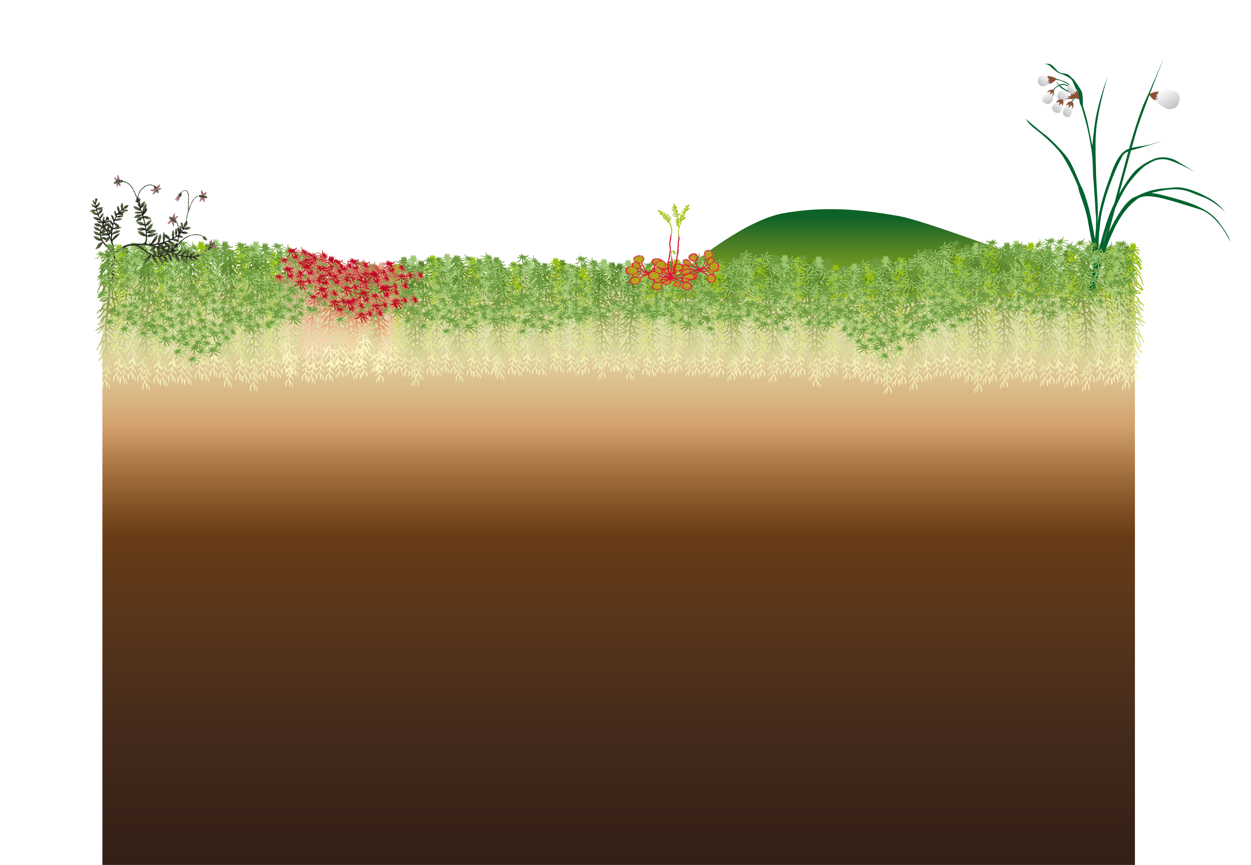
Schéma général de la dynamique du carbone dans les tourbières
- Synthèse -
CO₂
_{stocké}
Échange net de l'écosystème (NEE)
CO₂
_{capté}
+
CO₂
_{émis}
=
CH₄
_{émis}
Production
primaire brute
(Photosynthèse)
Respiration autotrophe
Respiration hétérotrophe
Lessivage
Méthanotrophie
Niveau maximum de la nappe d'eau
Végétation
active
C-DOC
et POC
Carbone Organique Dissous et Particulaire
dans l'eau
X
Litière
Niveau minimum de la nappe d'eau
Tourbe
Accumulation de tourbe
Méthanogénèse

Slide 22
Schéma général de la dynamique du carbone dans les tourbières
- Synthèse -
CO₂
_{stocké}
Échange net de l'écosystème (NEE)
Bilan carbone net
CO₂
_{capté}
+
CO₂
_{émis}
=
CO₂
_{stocké}
+
CH₄
_{émis}
+
C-DOC
=
CH₄
_{émis}
- 50 à - 100
Production
primaire brute
(Photosynthèse)
- 200 à - 600
Accumulation de tourbe
Respiration autotrophe
Respiration hétérotrophe
Lessivage
150 à 550
2 à 50
Méthanotrophie
Niveau maximum de la nappe d'eau
Végétation
active
C-DOC
et POC
Carbone Organique Dissous et Particulaire
dans l'eau
X
3 à 60
Litière
Niveau minimum de la nappe d'eau
Tourbe
Valeurs positives = émissions
négatives = stockage
Accumulation de tourbe
Méthanogénèse
g C.m⁻².an⁻¹

Slide 23
Leviers d'action pour limiter les émissions de carbone

Slide 24
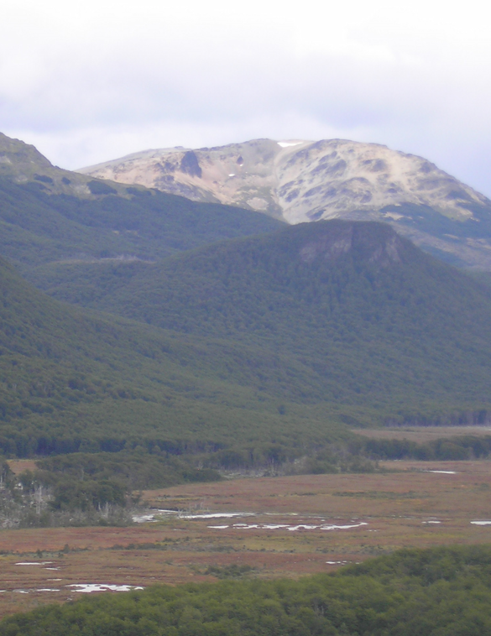
Avant tout, préserver les tourbières encore en bon état écologique
Le bilan net de carbone des tourbières mondiales équivaut à une séquestration de carbone d'environ 0,14 Gt.an⁻¹.
Les tourbières continuent d'accumuler de la matière organique à l'échelle mondiale.
soit environ 1 % des émissions issues de la combustion des énergies fossiles mondiales ;
entre 3 et 10 % de la fonction puits de carbone des écosystèmes terrestres naturels (Loisel et al., 2021).
La protection des tourbières non perturbées est importante pour maintenir leur fonction de puits de carbone.
Il est envisageable de favoriser l'apparition de nouvelles tourbières, mais l'effet sur le bilan carbone de la planète serait négligeable.
Tourbière de Terre de feu
(Argentine)
© GILBERT Daniel

Slide 25
Les tourbières dégradés émettent de très grandes quantités de carbone
Dans les tourbières drainées, la respiration augmente fortement conduisant à d'importantes émissions de CO₂.
Ces émissions concernent principalement les tourbières exploitées pour la tourbe et les tourbières à usage agricole (prairie/culture) et forestiers.
-
Niveau de nappe
+
Dégradé
Restauré
L'enjeu principal est donc de restaurer les tourbières drainées.
Intact
(Bonn et al., 2014)

Slide 26
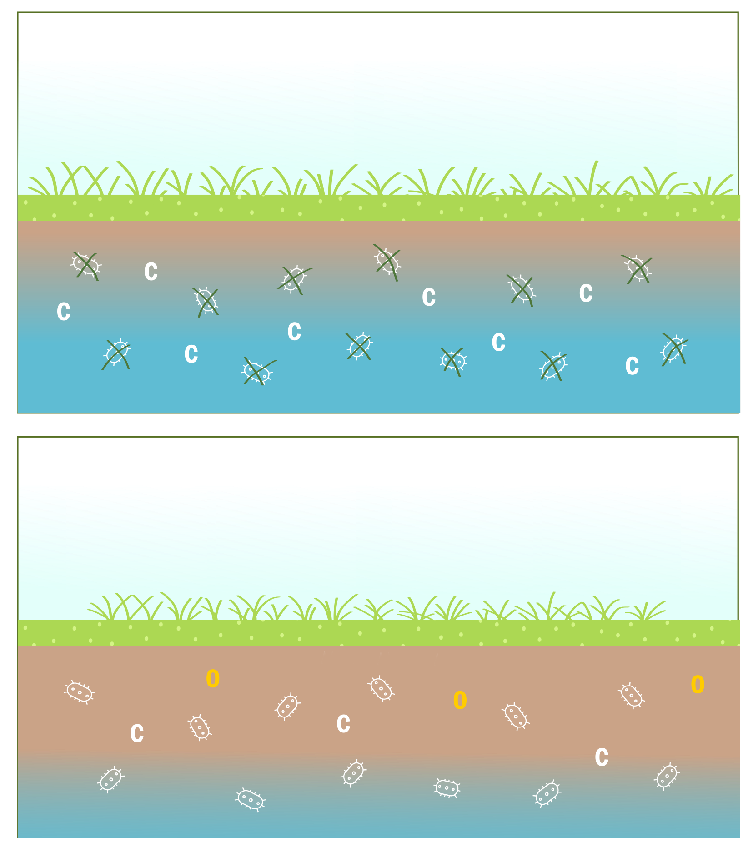
Quels sont les effets de la dégradation des tourbières ?
CO₂
CO₂
CH₄
Le drainage est toujours une condition préalable à la modification de fonctionnement d'une tourbière.
Dans la partie de la tourbe qui n'est plus immergée dans l'eau, l'activité microbienne s'intensifie, la matière organique est décomposée plus rapidement.
Photosynthèse
Respiration
hétérotrophe
Respiration
autotrophe
Le drainage entraine une augmentation très forte de la respiration hétérotrophe et donc des émissions de CO₂.
CO₂
CO₂
CH₄
Photosynthèse
Respiration
hétérotrophe
Respiration
autotrophe
Minéralisation
D'autres perturbations peuvent s'ajouter : pâturage, labour, apports d'éléments minéraux, fertilisations qui accentuent les émissions.
Abaissement de la nappe par drainage
© Pinault Lise

Slide 27
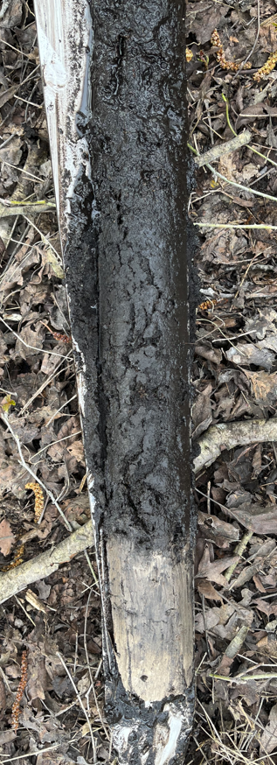
Effets du drainage sur la qualité de la tourbe
1
La végétation de surface est profondément affectée.
2
La tourbe se tasse, sa densité augmente.
3
La tourbe se minéralise en libérant du CO₂ et son taux de carbone diminue.
Drainage
4
En profondeur, sous le niveau de la nappe la plus basse, la tourbe n'est pas ou peu affectée.
5
Dans les cas extrêmes, l'intégralité de la tourbe est détruite et laisse la place à une boue noire et déstructurée.
Tourbe très dégradée dans le marais Poitevin
© GILBERT Daniel
Évolution au cours du temps

Slide 28
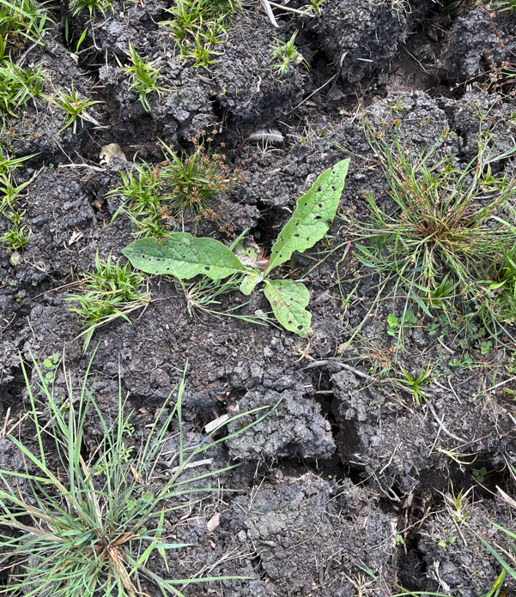
Quelle quantité de GES est émise par les tourbières dégradées ?
À l'échelle mondiale, les émissions de GES issues des tourbières dégradées sont estimées à environ 2 Gt de CO₂, soit 5 % des émissions anthropiques totales de gaz à effet de serre.
C'est plus que l'ensemble des émissions liées au trafic aérien mondial.
En France, ces émissions sont probablement de l'ordre de 1 millions de tonnes de CO₂ par an, si l'on considère que la plupart des tourbières sont plus ou moins affectées par le drainage et en faisant l'hypothèse d'une émission moyenne de 10 t CO₂ par hectare (100 000 hectares x 10 t).
(Leifield & Menichetti, 2018 ; Pinault & Gilbert, en cours )
Tourbe dégradée dans le Cotentin (France, 50)
© GILBERT Daniel

Slide 29
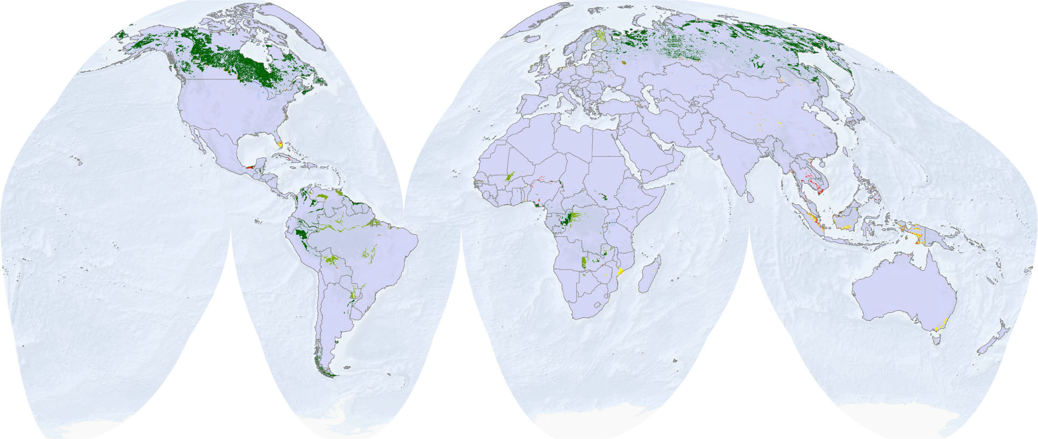
Distribution des émissions de GES par les tourbières dans le monde
Émissions réelles estimées
(t CO2eq.ha⁻¹.an⁻¹)
0 – 1,6
1,7 – 7,8
7,8 – 21,9
21,9 – 40,2
40,2 – 58,2
Émissions potentielles annuelles : les tourbières tropicales émettent plus de GES que les tourbières boréales car elles sont plus dégradées et parce que la décomposition microbienne reste élevée tout au long de l'année.
Esri, DeLorme, GEBCO, NOAA NGDC et autres contributeurs
(Leifield & Menichetti, 2018)

Slide 30
Restaurer, un moyen efficace pour stopper les émissions de carbone
Émissions
de C
Séquestration
de C
Bilan net de l'écosystème pour différentes tourbières : dégradées, restaurées et non perturbées
(Les années indiquent à quel moment a été abandonnée ou restaurée la tourbière)
d'après Nugent et al., 2018
Quelques années après leur restauration, les tourbières peuvent redevenir des puits de carbone.

Slide 31
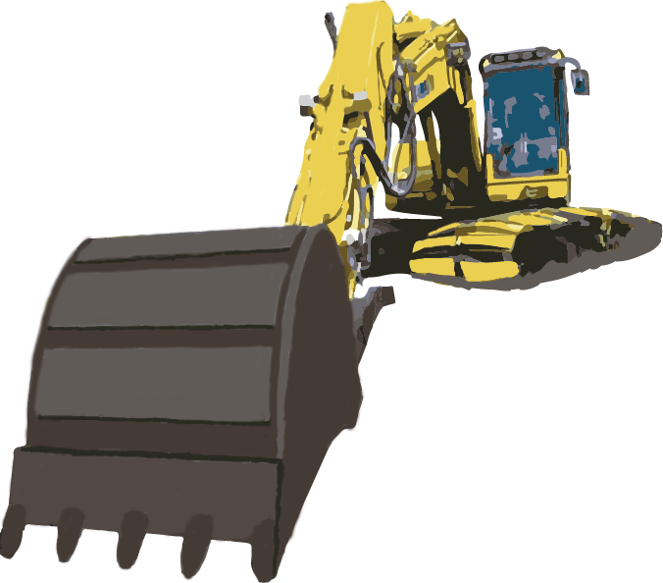

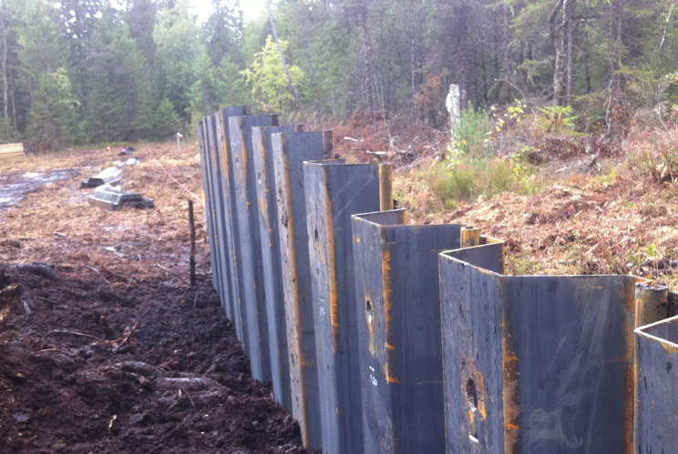
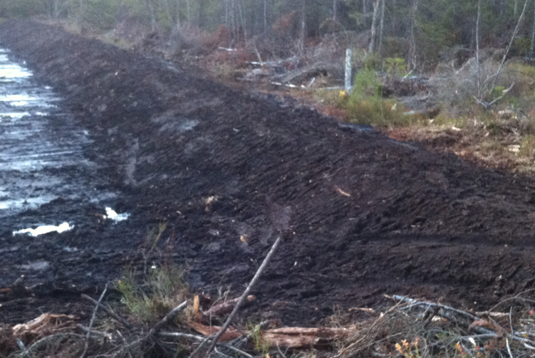
Comment restaurer les tourbières ?
La restauration des tourbières est un processus complexe.
Chaque tourbière est un cas particulier.
Certains gestionnaires de l'environnement sont spécialisés dans la restauration et peuvent faire appel à des entreprises disposant d'équipements adaptés au travail en zone humide.
La restauration commence toujours par une étude préalable détaillée du fonctionnement de la tourbière (notamment la topologie et de l'hydrologie).
Les travaux peuvent nécessiter des actions spécifiques de génie écologique :
Défrichement ;
Suppression de la couche de tourbe dégradée ;
Comblement de drains ;
Mise en place de cloisons étanches en bois ou en acier ;
Reméandrements de cours d’eau ;
Implantation de végétation.
Pose d'une cloison métallique
Tourbière de Frasne (France, 25)
Création d'un talus de tourbe
Tourbière de Frasne (France, 25)
© GILBERT Daniel
© GILBERT Daniel

Slide 32
Coûts de restauration
Exemple du contexte britannique
(Moxey & Moran, 2014)
Les coûts de restauration des tourbières se décomposent :
en coûts administratifs (constitution du dossier),
en coûts techniques (restauration proprement dite),
en coûts d'opportunité (indemnisation des agriculteurs par exemple),
en coûts de suivi (vérification de l'efficacité des travaux),
et parfois en coûts d'acquisition (achat de la terre).
COUTS TECHNIQUES
£ 200/ha to £ 10 000/ha
Soit 234 à 11 715 €/ha
Ces coûts sont généralement pris en charge dans le cadre de programmes financés par l'Europe, les collectivités ou des structures privées (fondations). Ils sont très variables selon les tourbières.
De nouveaux outils sont en cours de construction pour pourvoir faciliter le financement de la restauration des tourbières par des acteurs privés dans le cadre de la compensation volontaire des émissions de gaz à effet de serre (Label Bas Carbone Tourbières).
COUTS DE SUIVI
£ 25/ha to £ 400/ha
Soit 29 à 469 €/ha

Slide 33
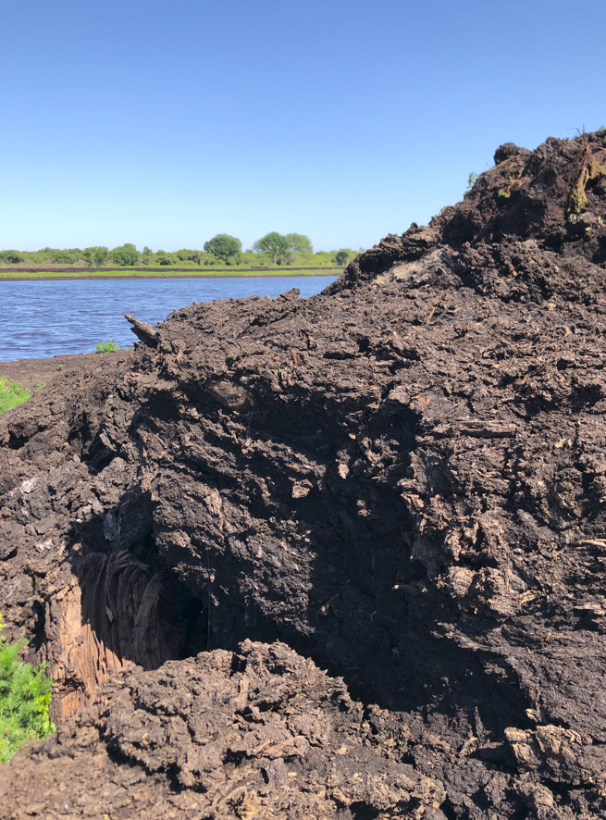
Quelle quantité de carbone serait-il possible de ne pas émettre dans les prochaines décennies pour les tourbières de France Métropolitaine ?
En considérant que l'assiette maximale est de l'ordre de grandeur de 1 millions de tonnes de CO₂ par an émis par les tourbières de France métropolitaine, il est envisageable d'agir prioritairement dans les milieux où l'action sera la plus efficace (c'est-à-dire dans les milieux les plus dégradés émettant de grandes quantités de CO₂).
Il n'existe pas encore de données détaillant précisément les actions à mettre en oeuvre (« priorisation des actions »), mais si 30 % des tourbières à usage agricole étaient restaurées, cela représenterait un gain sans aucun doute très supérieur à 100 000 tonnes de CO₂ par an.
Il est très important de noter que restaurer une tourbière permet d'éviter CHAQUE ANNÉE que des gaz à effet de serre soient émis.
Restaurer 30 % des tourbières agricoles, soit seulement 20 000 hectares, pourrait empêcher d'émettre plus de 3 millions de tonnes de CO₂ pour les 30 prochaines années.
De plus, restaurer les tourbières permet de stocker efficacement de l'eau d'excellente qualité et de préserver la biodiversité.
Tourbe extraite de la tourbière
de Baupte dans le Cotentin (France, 50)
© GILBERT Daniel

Slide 34
Conclusions

Slide 35

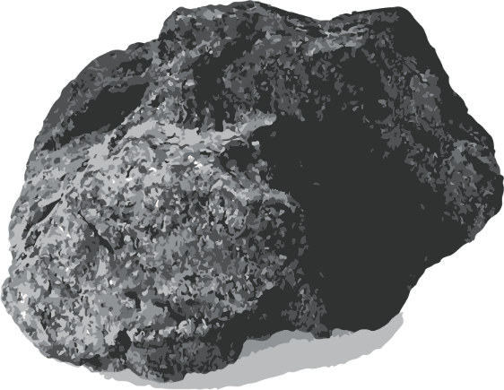
Points essentiels à retenir
@
+
En accumulant régulièrement du carbone atmosphérique sous forme de tourbe, les tourbières contribuent à très long terme
à refroidir le climat.
Les tourbières sont
les écosystèmes qui concentrent le plus de carbone par hectare.
Lorsqu'elles sont drainées, les tourbières émettent des quantités très importantes de CO₂ dans l'air et contribuent au réchauffement climatique.
Elles couvrent 3 % des terres émergées mais représentent 1/3 du carbone
des sols.
Il s'agit pour l'essentiel de carbone fossile qui s'est accumulé aux cours des derniers
millénaires.

Slide 36





Points essentiels à retenir
Les émissions des tourbières mondiales sont plus élevées que les émissions liées au trafic aérien.
Restaurer les tourbières pour limiter ou stopper les émissions de CO₂ est très efficace et souvent peu couteux.
Restaurer les tourbières permet aussi d'améliorer le stockage de l’eau.
Il y a urgence : avec le changement climatique, les émissions de gaz à effet de serre issues des tourbières vont s’accélérer.
Restaurer les tourbières contribue à la biodiversité.

Slide 37
SOURCES / Tourbières
Bonn A., Reed M.S., Evans C.D., Joosten H., Bain C., Farmer J. et al. (2014). Investing in nature: Developing ecosystem service markets for peatland restoration. Ecosystem Services 9: 54-65. https://doi.org/10.1016/j.ecoser.2014.06.011
Cubizolle H. (2019). Les tourbières et la tourbe. Tec and Doc. Lavoisier, Paris, France, 419 p. + planches.
Joosten H. & Clarke D. (2002). Wise use of mires and peatlands - Background and principles including a framework for decision-making. International Mire Conservation Group and International Peat Society, 304 p. https://www.imcg.net/modules/download_gallery/dlc.php?id=04091835
Leifeld J. & Menichetti L. (2018). The underappreciated potential of peatlands in global climate change mitigation strategies. Nature Communications 9, 1-7. https://doi.org/10.1038/s41467-018-03406-6
Loisel J. et al. (2021). Expert assessment of future vulnerability of the global peatland carbon sink. Nature Climate Change 11: 70-77. https://doi.org/10.1038/s41558-020-00944-0
Page S.E., Rieley J.O. & Banks C.J. (2011). Global and regional importance of the tropical peatland carbon pool. Global Change Biology 17(2): 798-818. https://doi.org/10.1111/j.1365-2486.2010.02279.x
Parish F., Sirin A., Charman D., Joosten H., Minayeva T. & Silvius M. & Stringer L. (2008). Assessment on peatlands, biodiversity and climate change: Main Report. Global Environment Centre, Kuala Lumpur and Wetlands International, Wageningen, 179 p. https://globalclimateactionpartnership.org/resource/assessment-on-peatlands-biodiversity-and-climate-change/
Pinault L., Pilloix M., Bernard G., Joly D., Gogo S., Martin E. & Gilbert D. (2023). The 1949 Atlas of French peat deposits, a starting point for a national inventory of peatlands. Soil Use and Management 39: 1040-1056. https://doi.org/10.1111/sum.12919
Tanneberger F., Tegetmeyer C., Busse S., Barthelmes A. et al. (2017). The peatland map of Europe. Mires and Peat 19, 1-17.
http://mires-and-peat.net/pages/volumes/map19/map1922.php
United Nations Environment Programme. (2022). Global Peatlands Assessment: The State of the World's Peatlands. Global Peatlands Initiative. United Nations Environment Programme, Nairobi, 418 p. https://doi.org/10.59117/20.500.11822/41222
Zinck J.A. & Huber O. (2011). Peatlands of the Western Guayana Highlands, Venezuela. Properties and Paleogeographic Significance of Peats. Ecological Studies 217, Springer Berlin, Heidelberg, 295 p.
https://doi.org/10.1007/978-3-642-20138-7

